Slide 1
약간 화면 순서대로 스크립트 좀 넣긴했는데 필요한거있음 인호가 조금더 다듬기 고고

Slide 2
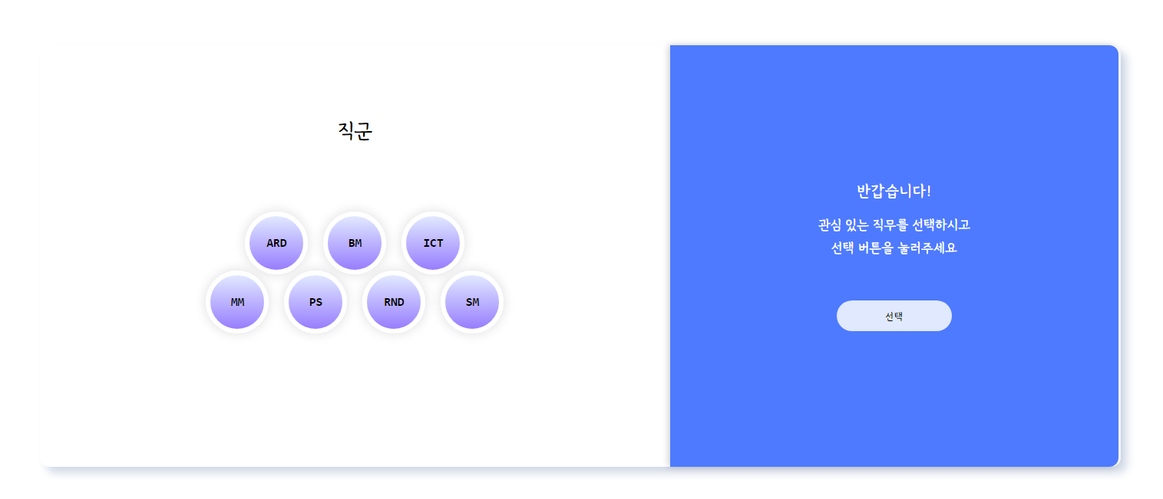

Slide 3
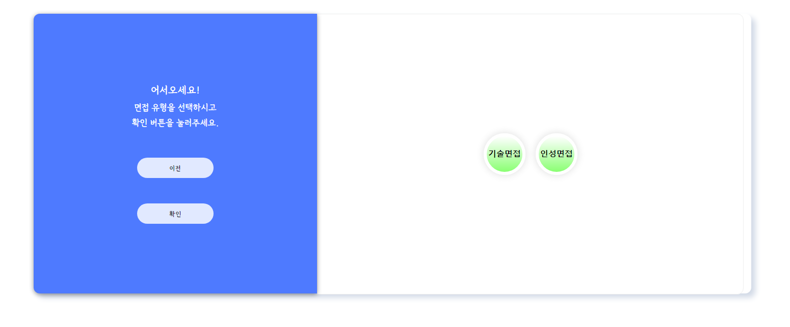

Slide 4
BM: 경영
SM: 영업
PS: 서비스
RND: 연구 및 개발
ICT : IT, 통신
ARD: 첨단 기술 연구
MM: 마케팅
우리가 찾아낸 직군과 면접 유형을 고른후 자기소개를 시작합니다

Slide 5
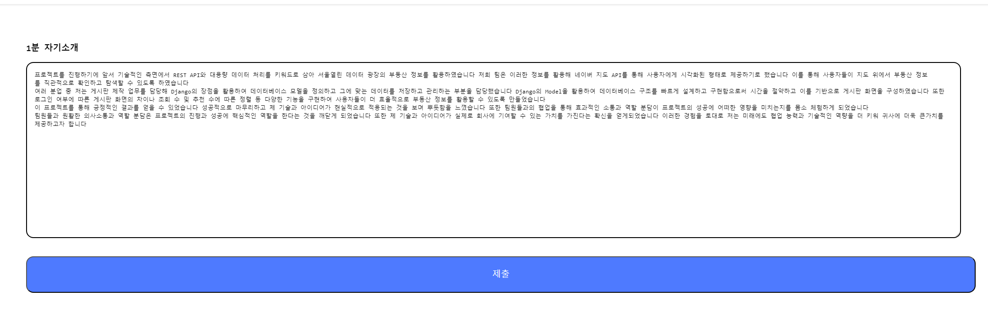
자기소개 내용을 입력하여 서버에 제출합니다

Slide 6
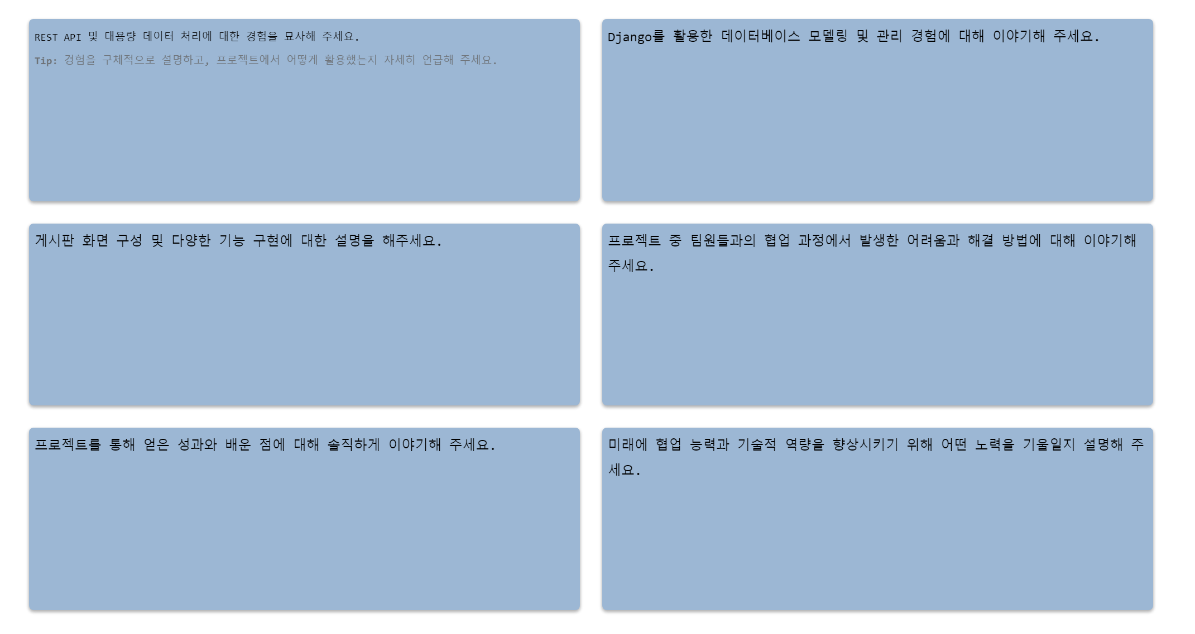
자기소개 입력하면 관련된 질문과 팁이 6개가 주어지고 원하는 질문을 선택하여 질문을 이어갑니다

Slide 7
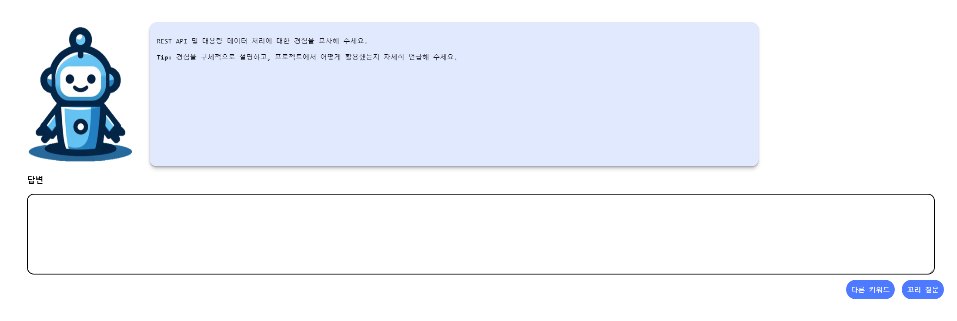
누른 질문에 이어서 답변을 작성하고 꼬리 질문을 만들면 질문을 이어 나갑니다
다른 키워드 버튼을 누르면 이전 작성된 질문을 답변할수있습니다.

